Slide 1
Aprendizaje interdisciplinario:
Proyecto “Alcanzando Nuestro Bienestar”
IIIº MEDIO
FECHA DE ENTREGA: 03 DE JULIO

Slide 2
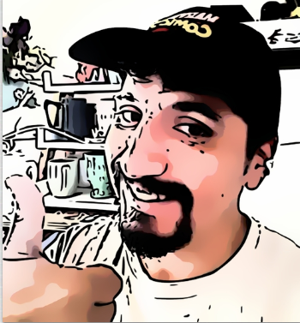
Profesores
IGNACIO RÍOS Historia entregotarea2@gmail.com | KARLA MÉNDEZ Filosofía - Religión karlamendezaravena@gmail.com
LETICIA ARELLANO Inglés larellanosilva@gmail.com | PEDRO ARREDONDO Ciencias para la ciudadanía pedrokixd@gmail.com | CARLA PARADA - MARCELO RUZ Educación Física educacionfisica.arrupe@gmail.com

Slide 3
Instrucciones generales
Palabras iniciales
Como ya hemos visto y asimilado en aprendizajes anteriores, el bienestar y la salud son factores muy importantes para nuestra vida tanto personal como social. Como consecuencia y vínculo del cuidado y autocuidado de nuestra salud, podemos experimentar cuánto influye lo anterior en las metas y propósitos que vamos adquiriendo en nuestras vidas. Es por este motivo que te invitamos a una preparación física, emocional, espiritual, mental y social para que puedas cumplir todas tus metas y proyectos con el éxito que te mereces.
Objetivos del Proyecto
Aportar a mi bienestar y salud personal.
Asociar y reconocer la importancia de la salud y bienestar en el logro de nuestras metas.
Compartir y reflexionar lo aprendido con mi círculo más cercano.
Experimentar aprendizajes que permitan contribuir al logro de mis metas.

Slide 4
Instrucciones generales
Etapas del proyecto
Leer atentamente cada actividad: Cada asignatura te propondrá preguntas y desafíos a realizar en torno a la salud, el bienestar y el logro de tus metas, desde diferentes enfoques.
Reflexionar con paciencia y responder: Luego, a medida que vayas avanzando en las actividades por asignatura, te darás cuenta que hay actividades teóricas, prácticas y didácticas, algunas de ellas diseñadas para ser compartidas con tus círculos cercanos. No olvides que este es tu espacio de aprendizaje, aprovecha y date el tiempo.
¡Compartir y pedir ayuda! Es importante para el bienestar social compartir tus conocimientos con quienes te rodean, las actividades están preparadas para que te sientas en libertad de crear, si no se te ocurren ideas puedes contactarte con tus profesores!
1
2
3

Slide 5
Rúbrica de evaluación
Rúbrica para evaluar proyecto interdisciplinario.
Querido y querida estudiante, desde el presente Aprendizaje Interdisciplinario, incluiremos una pauta de evaluación, te invitamos a leerla y así desarrollar un mejor trabajo. Cada profesor/a utilizará esta pauta para revisar las actividades. Si tienes dudas, contáctanos.
Objetivo general: Desarrollar actividades de diversas asignaturas, aplicando habilidades y competencias en relación a una temática común.
Recuerda que cada aprendizaje interdisciplinario contempla una evaluación formativa, la cual se obtiene de la siguiente forma:
Logrado (L): Entre 15 y 21 puntos (70% - 100% de logro)
Medianamente Logrado (ML): Entre 8 y 14 puntos (40% - 70% de logro)
No Logrado (NL): 7 puntos o menos (Menos del 40% de logro)
No observado (NO): Estudiante no hace entrega de su trabajo.

Slide 6
Criterios | Nivel de desempeño
1. Reporte / Entrega al profesor | Excelente 3 puntos | Satisfactorio 2 puntos | Puede mejorar 1 punto | No observado
El o la estudiante entrega las actividades completas a cada profesor/a, utilizando los canales destinados a ello (correo electrónico o whatsapp), y respeta el plazo de entrega. | Desarrolla la actividad propuesta de forma completa, y la entrega a través de los canales destinados para ello en el plazo estipulado. | Desarrolla la actividad propuesta de forma completa, y no la entrega a través de los canales destinados para ello, o no cumple con el plazo estipulado. | Desarrolla la actividad propuesta de forma incompleta, y no la entrega a través del canal destinado para ello, o no cumple con el plazo estipulado. | No hace entrega de las actividades.
2. Redacción/ Aplicación práctica | Excelente 6 puntos | Satisfactorio 4 puntos | Puede mejorar 2 puntos | No observado
El o la estudiante redacta sus respuestas de forma coherente, utilizando conectores, y argumentos que validan sus análisis y/o desarrolla aplicación práctica de actividades de acuerdo a los criterios dados por sus profesores. | Redacta de forma coherente y cohesionada sus respuestas, utilizando argumentos sólidos que sirven de apoyo a sus diversos análisis. Aplica de forma correcta entre un 81% y un 100% de las actividades prácticas propuestas. | Redacta de forma coherente y cohesionada sus respuestas, sin utilizar argumentos que validen su análisis. Aplica de forma correcta entre un 60% a un 80% de las actividades prácticas propuestas. | Redacta con poca coherencia y poca cohesión sus respuestas, sin utilizar argumentos que validen su análisis. Aplica de forma correcta menos de un 60% de las actividades prácticas propuestas. | No hace entrega de las actividades.

Slide 7
3. Ortografía | Excelente 3 puntos | Satisfactorio 2 puntos | Puede mejorar 1 punto | No observado
El o la estudiante desarrolla sus respuestas cuidando el uso de las reglas ortográficas. | Presenta un máximo de tres faltas de ortografía. | Presenta entre 4 y 8 faltas de ortografía. | Presenta 9 o más faltas de ortografía. | No hace entrega de las actividades.
4. Uso de fuentes externas | Excelente 3 puntos | Satisfactorio 2 puntos | Por mejorar 1 puntos | No observado
El o la estudiante indaga y utiliza fuentes externas a las dadas por sus profesores/as, citando y/o mencionando el origen de las mismas en sus respuestas. | Utiliza fuentes externas para complementar sus respuestas, indicando la autoría y ubicación de las mismas dentro de sus respuestas. | Utiliza fuentes externas para complementar sus respuestas, indicando la autoría o ubicación de las mismas dentro de sus respuestas. | Utiliza fuentes externas para complementar sus respuestas, sin indicar la autoría ni ubicación de las mismas dentro de sus respuestas. | No hace entrega de las actividades.
5. Uso de TICs | Excelente 3 puntos | Satisfactorio 2 puntos | Por mejorar 1 punto | No observado
El o la estudiante demuestra un adecuado uso de las herramientas tecnológicas, tales como correo y/o whatsapp para comunicarse de manera efectiva con sus profesores/as, ya sea para entregar sus trabajos y/o resolver dudas. | Logra una comunicación fluida con sus profesores y profesoras utilizando las herramientas tecnológicas de manera correcta y responsable. (Se identifica, acusa recibo de los comentarios o respuestas recibidas) | Logra comunicarse con sus profesores y profesoras utilizando sólo uno de los dos criterios antes mencionados. | Logra comunicarse con sus profesores sólo para hacer entrega de las actividades. | No hace entrega de las actividades.

Slide 8
6. Aspectos actitudinales | Excelente 3 punto | Satisfactorio 2 puntos | Por mejorar 1 puntos | No observado
El o la estudiante demuestra prolijidad en su trabajo, así como también compromiso con su aprendizaje en las distintas asignaturas y un buen uso del tiempo otorgado para el desarrollo de las actividades. | Desarrolla y entrega un trabajo ordenado, minucioso y detallado, que da cuenta de su compromiso con las distintas asignaturas, utilizando sus tiempos con responsabilidad. | Desarrolla y entrega su trabajo, contemplando dos de las tres características mencionadas anteriormente. | Desarrolla y entrega su trabajo, contemplando una de las tres características mencionadas anteriormente. | No hace entrega de las actividades.
Además de presentarte la pauta de evaluación, nos gustaría que respondieras las siguientes preguntas, todo esto para poder mejorar nuestro trabajo, y que se transforme en aprendizaje para ti y tus compañeros. Envía estas 4 respuestas a: kataescalona87@gmail.com.
1. Menciona 2 dificultades que hayas tenido al desarrollar las actividades de aprendizaje interdisciplinario.
2. Menciona 2 fortalezas que aprecies en el aprendizaje interdisciplinario.
3. Identifica 3 cosas importantes que hayas aprendido con los aprendizajes interdisciplinarios.
4. De acuerdo a tu experiencias, ¿cómo crees que podríamos mejorar las actividades de aprendizaje interdisciplinario? (Respuesta Voluntaria)

Slide 9
INGLÉS
El Objetivo de aprendizaje de Inglés priorizado por el Ministerio de Educación es el siguiente:
OA3 Utilizar su conocimiento del inglés en la comprensión y producción de textos orales y escritos breves y claros, con el fin de construir una postura personal crítica en contextos relacionados con sus intereses e inquietudes
En esta ocasión tendrás la oportunidad de reflexionar acerca de tus metas, sueños y esperanzas. Te invito a leer frases de Walt Disney para inspirarte y luego escribir tus propios deseos.
Walt Disney:
"People often ask me if I know the secret of success and if I could tell others how to make their dreams come true. My answer is, you do it by working." “The way to get started is to quit talking and begin doing.” "All our dreams can come true, if we have the courage to pursue them."
¿Te has preguntado cuál es la diferencia entre “I Wish” y “I Hope” ?
‘I wish’ refers to lofty or unrealistic dreams, we want something that is impossible. (sueños poco reales o imposibles)
Some examples are:
I wish I had a million dollars.(deseo tener un millón de dólares)
I wish I could fly to the moon.(deseo poder volar hacia la luna)
‘I hope’, we want it to happen, but it is also often out of our control whether it happens or not. (deseamos que suceda pero está fuera de nuestro control)
Some examples are:
I hope Jane gets better.(espero que Jane se recupere)
I hope it stops raining soon.(espero que deje de llover luego)

Slide 10
INGLÉS
Y ahora la invitación es a pensar en tus sueños y deseos y declararlos por escrito; no importa lo imposible que parezcan. No olvides que este será el primer paso para que tus sueños se concreten.
LOOK AT THE FOLLOWING EXAMPLES:
I WISH… I HOPE...
ACTIVITY:
Escribe 2 deseos usando correctamente cada estructura entregada: (I wish..(past) /I hope..(present))
Usa toda tu creatividad para ilustrar tus frases, envía la evidencia a mi correo o whatsapp 957784920.
I wish…………………………
I hope………………………...

Slide 11
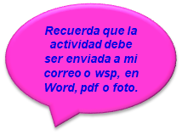
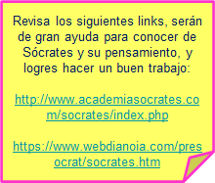
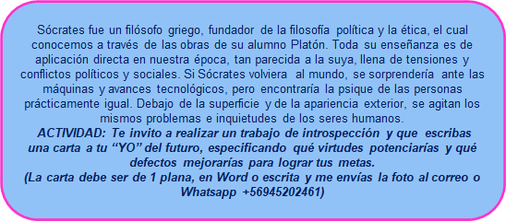
FILOSOFÍA
Querid@s estudiantes, espero que se encuentren muy bien junto a sus seres queridos, en esta ocasión nuestra actividad tiene por objetivo comprender y aplicar la conocida frase del filósofo griego Sócrates “conócete a ti mismo”. Para ello, te invito a ver el siguiente video:

Slide 12
HISTORIA
El Objetivo de aprendizaje de Historia priorizado por el Ministerio de Educación para ti esta vez, es el siguiente:
OA 5: Explicar, por medio de la investigación, transformaciones del Estado-nación en la actualidad, en relación con aspectos como la ciudadanía en un mundo cada vez más interconectado, la internacionalización de la economía y la relación con otros Estados y organismos intergubernamentales
Globalización
Con la llegada del siglo XXI el término "globalización" ha sido una palabra que ha formado parte del día a día en todas las regiones del mundo y existen muchas formas de entenderla.
La globalización es un término muy amplio con varias dimensiones o puntos de enfoque; interesa que la entiendas como un proceso de desarrollo económico, político y social interrelacionados con interacción global que toma espacio en varias esferas: capital, mercado, personas, ideas, valores, estilos de vida difundidos a través de las fronteras de los países.
Lo cierto de todo lo anterior es que la globalización es una realidad que abarca cada día más las diferentes esferas de la sociedad, la política y la economía de los países y la salud no está exenta de este fenómeno.
La globalización como determinante del estado de salud de las poblaciones
Lamentablemente, el paso de enfermedades a través de las fronteras es uno de los principales riesgos de la globalización como consecuencia del tránsito de personas y mercancías entre países, este impacto es bidireccional y provoca la reaparición de enfermedades transmisibles en países desarrollados. Actualmente estamos viviendo en carne propia los efectos de una enfermedad en un mundo globalizado, pero hay que tener en cuenta que también existe un lado positivo respecto a globalización y salud.
Fuente: Revista Scielo: Globalización, salud y solidaridad

Slide 13
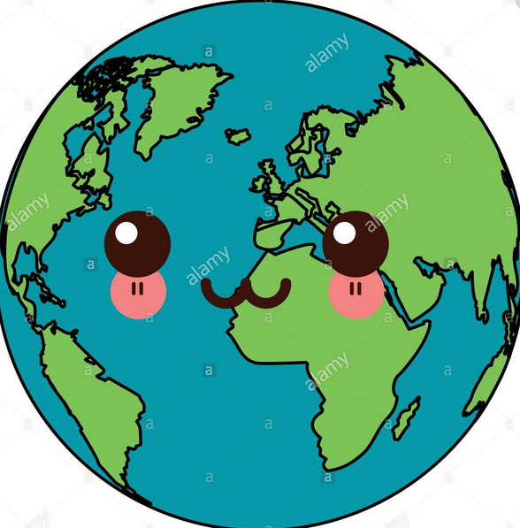
HISTORIA
El lado positivo de la globalización para la salud
En el año 2004, la Comisión Mundial sobre la Dimensión Social de la Globalización, publicó un documento en donde se propone una "Globalización Solidaria" con una responsabilidad compartida en cuanto a la prestación de asistencia a los países e individuos excluidos o desfavorecidos por este fenómeno. La fórmula para lograrlo según esta comisión se basa en reforzar la gobernanza a escala local junto a la reforma de ciertas partes del sistema económico global y donde la voluntad política es esencial.
Algunos políticos han tratado de buscar soluciones paliativas a la crítica situación actual, como es el caso del canciller de Francia, Sr. Kouchner, que recientemente planteó que una forma de optimizar este lado positivo de las oportunidades que brinda la globalización, puede ser con la creación de una "Tarjeta mundial de acceso a la salud" o sea la aparición de una especie de seguro de salud o programa que involucre a nivel mundial a las personas, esta "tarjeta" permitiría a las personas sin recursos acceder a los servicios de salud de forma gratuita en cualquier parte del mundo.
Actividad:
1.- Investiga y reflexiona sobre el rol que cumplen organismos intergubernamentales sobre la salud a nivel mundial. (Como la organización mundial de la Salud, por ejemplo. Por lo menos dos). ¿Sientes que son necesarias y/o hacen un buen trabajo? ¿Qué harías tú si estuvieses a cargo de una de estas organizaciones?
2.- ¿Cuál crees tú que es el rol que cumples tú y tu círculo social para el bienestar de tu comunidad? ¿Y para el mundo?
Fuente: Revista Scielo: Globalización, salud y solidaridad

Slide 14
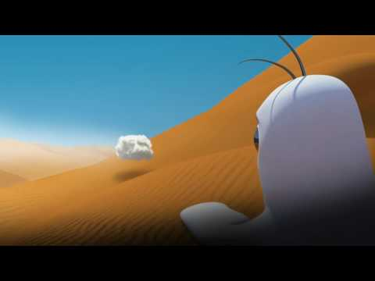
RELIGIÓN
Querid@s estudiantes, espero que se encuentren muy bien junto a sus seres queridos, en esta ocasión nuestra actividad tiene por objetivo reforzar valores fundamentales para cumplir nuestras metas en base a la solidaridad, empatía y altruismo. Para ello, te invito a ver el siguiente video:
La solidaridad constituye una herramienta esencial para construir un mundo mejor. Pero más allá de los buenos valores que implica, incluso la ciencia se ha ocupado de esta cuestión altruista. Dice la neurociencia social que cuando dos personas interactúan para ayudarse, en el cerebro se activan circuitos con efecto en la memoria y en las funciones ejecutivas. En otras palabras: el altruismo despierta lo que los expertos llaman el cerebro social, ese lugar donde las emociones y el conocimiento pueden contribuir a hacer una sociedad mejor.
Luego de ver el video, cuéntame 2 acciones solidarias que hayas realizado en la última semana, las cuales fueron un aporte a tu bienestar y salud personal. Si no haz realizado ninguna, ¡¡te invito a que lo hagas y me cuentes!!
Recuerda que cada una de nuestras acciones dejan huellas en nuestro círculo más cercano… procura que esas huellas sean positivas y contribuyan a un mundo mejor.

Slide 15
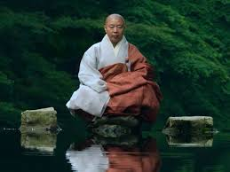
CIENCIAS PARA LA CIUDADANÍA
Los Objetivos de aprendizajes (OA) de Ciencias para la Ciudadanía priorizado por el Ministerio de Educación para ti esta vez, son los siguientes:
OA 2 y 4: Investigar y comparar diversas medicinas para la resolución de problemas de salud y Evaluar críticamente posibles medidas de prevención.
Según las noticias que recopilaron en el trabajo pasado una de las medidas más importantes del Municipio de Quilicura son las canastas alimenticias como medida para el Bienestar, Actividad 1: Te invito a que respondas ¿Qué alimentos tienes disponible en tu casa?, para esto realiza una lista con todos los alimentos que tengas en casa (Frutas, Verduras, Legumbres, Semillas, Carnes, Lácteos, Algas, Condimentos, otros). Empoderate de tu cocina, es la mayor fuente de salud y nos permitirá seguir avanzando en cómo aprovecharla mejor!
En la siguiente slide te presentamos una actividad que te propone Jeong Kwan que es una monja budista de Seon y chef de cocina coreana nacida en 1957. Vive en la ermita de Chunjinam en el templo Baegyangsa en Corea del Sur, donde cocina para monjas y monjes, así como para visitantes ocasionales. Jeong Kwan no posee un restaurante y no tiene capacitación culinaria formal. Aún así cautiva a los mejores chef del mundo con sus técnicas de fermentación de los alimentos. [https://mujeresbacanas.coEnm/la-comida-espiritual-jeong-kwan-la-comida-es/]

Slide 16
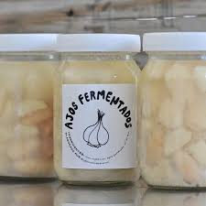
CIENCIAS PARA LA CIUDADANÍA
Hola! prepárate para este desafío!, sólo necesitas [1] *Un frasco de vidrio [2] *2 cabezas de Ajos (ojo no son 2 dientes) y [3] *1 Taza de Agua fría hervida; y [4] 1 cucharadita de Sal. Procura lavar bien el frasco y tus manos para cocinar. Aprenderás ha fermentar el ajo y preparar una conserva ideal para fortalecer tu salud. Así sea!
¿Qué es la fermentación de alimentos?
“La técnica de la fermentación es un conocimiento ancestral de todos los pueblos, se usa para conservar alimentos, de esta manera alargar su vida y ampliar sus propiedades medicinales y nutricionales. De las técnicas más famosas para generar estas conservas se encuentra la fermentación de Hortalizas.
Las hortalizas que tienen más propiedades medicinales, son las del género “Allium”: Ajo, Cebolla, Puerro, Ciboullete y Cebollines. Este género es rico en aceites esenciales sulfurados que otorgan propiedades antisépticas, antioxidantes, antibióticas, anticarcinogénicas y estimuladoras de la función inmune y protectoras de la función hepática. Si se consumen crudas se agregan propiedades desinfectantes, bactericidas, fungicidas, depurativas y ayudan a proteger contra resfríos, parásitos y virus.
Si mezclamos la técnica de la fermentación con el Ajo por ejemplo, podemos potenciar todas las propiedades anteriores, creando una poderosa medicina de calidad que además te ayudará a desinflamar, fortalecer tu sistema inmune (probióticos), mejorar la salud cardiovascular, y además es tóxica para 14 tipos de células cancerígenas! (Revisar también: Podcast 25, Nestor Palmetti, Espacio Biológico, en Spotify).”
Actividad 2: Hazlo tu mismo!. Adjunta una foto del 1er día de la receta:
Paso 1: Pelar Ajos
Paso 2: En el agua disolver la sal (Hacer una salmuera)
Paso 3: Sumergir Ajos pelados en la salmuera, si falta Salmuera, preparar más, luego tapar.
Paso 4: Reposar en lugar oscuro y fresco de 4 a 7 Días, cuando salen burbujitas refrigerar.
Paso 5: Comer y disfrutar en ensaladas, picados o enteros, siempre crudos!

Slide 17
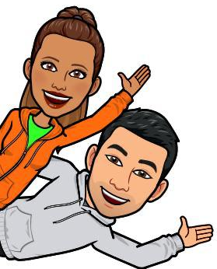
EDUCACIÓN FÍSICA
El Objetivo de aprendizaje de Educación Física priorizado por el Ministerio de Educación para ti esta vez, es el siguiente:
Vida Activa Saludable. OA3: Aplicar responsablemente un plan de entrenamiento para mejorar tu rendimiento físico.
Como te mencionamos al principio, este trabajo interdisciplinario está a enfocado a las metas y como educación física no se queda atrás, te invitamos a realizar un nuevo desafío con el siguiente objetivo:
“Reconocer la importancia de las metas para el logro de los objetivos propuestos y aplicarla a la ejecución de un desafío diario de ejercicios realizados en casa”.
El ejercicio conocido como plank o plancha, se enfoca en trabajar la zona abdominal pero, en realidad, trabaja también otros músculos y eso lo convierte en un excelente aliado para el cuerpo. La plancha es un tipo de ejercicio estático en el que se requiere mantener el cuerpo en posición correcta, a pesar de no hacer un movimiento específico. Uno de los aspectos más importantes al hacer actividad física es hacer los ejercicios correctamente. En caso contrario, se pueden generar lesiones.
Una correcta postura de este ejercicio es: mantener tus brazos alineados a tus hombros, la espalda recta, tu cadera hacia adentro y las piernas rectas.
A continuación te dejamos la imagen…

Slide 18
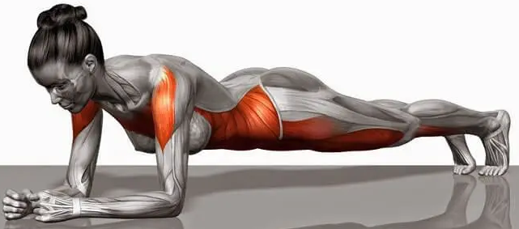
EDUCACIÓN FÍSICA
Te preguntarás por qué te mencionamos el ejercicio anterior, pues bien… he aquí nuestro desafío!
Deberás realizar por día este ejercicio y enviarnos tu evidencia en un video sólo a nosotros, con el tiempo al lado tuyo para evaluar y retroalimentar tu desafío.
Por esta vez aceptaremos que puedas enviarnos tu video a nuestros whatsapps o al correo, lo que más te acomode a tu conexión. Para esto debes grabarte cada día haciendo el desafío de la plancha.
Aquí te dejamos los días con su respectivo tiempo. Además, puedes ver el ejemplo que hicimos para ti, que se adjuntará a este trabajo.
DÍA 1 | Lunes 22.jun | 00:00:45
DÍA 2 | Martes 23.jun | 00:00:50
DÍA 3 | Miércoles 24.jun | 00:00:55
DÍA 4 | Jueves 25.jun | 00:01:00
DÍA 5 | Viernes 26.jun | 00:01:05
DÍA 6 | Lunes 29.jun | 00:01:10
DÍA 7 | Martes 30.jun | 00:01:15
DÍA 8 | Miércoles 01.jul | 00:01:20
DÍA 9 | Jueves 02.jul | 00:01:25
DÍA 10 | Viernes 03.jul | 00:01:30

Slide 19
EDUCACIÓN FÍSICA
¿Cómo te evaluaremos? Bueno será de la siguiente manera:
Recuerda enviarnos tu vídeo día a día con tu nombre, apellido y curso, mostrando el tiempo a tu lado a:
educacionfisica.arrupe@gmail.com o a nuestros wsp +56987758696 y +56978536031

Slide 20
Área psicosocial y familiar

Slide 21
A compartir lo aprendido!
Suerte y te deseamos mucho Bienestar!
Con cariño, Profesores del Segundo Ciclo.
FECHA DE ENTREGA: 03 DE JULIO

